Slide 1
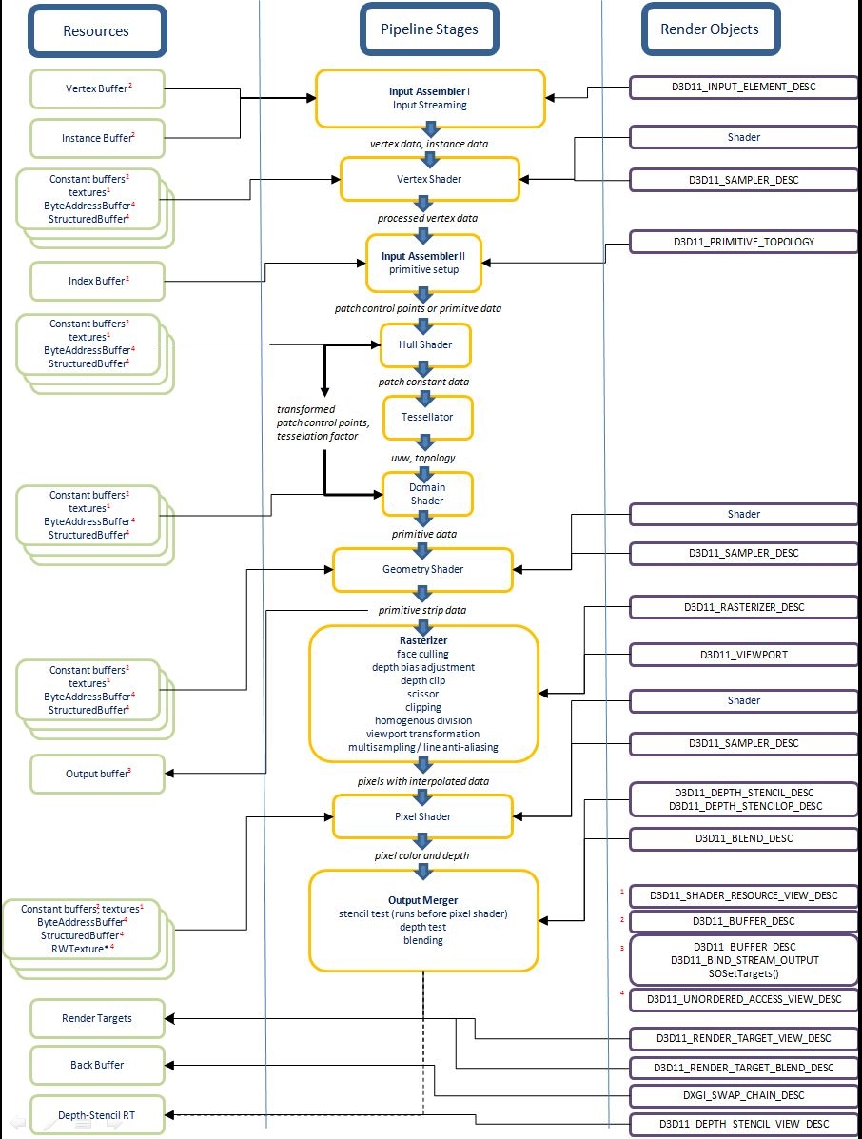

Slide 2
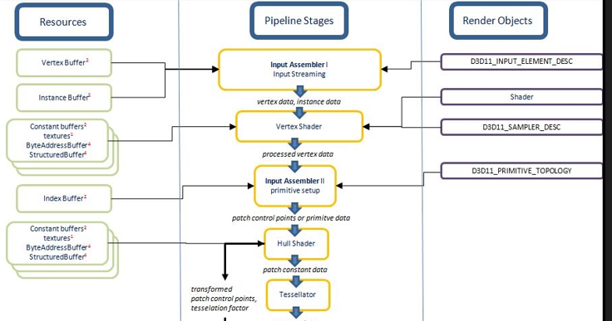
버텍스 버퍼: 각 점(버텍스) 들의 정보를 갖고 있는 버퍼이다
위치,색상 등을 갖고있다.
인덱스 버퍼: 점들을 이용해 그려진 삼각형들로 이루어진 그림에서 어떤 순서로 그려야하는지에 대한 정보를 담고있다.
IA단계: 버텍스와 인덱스를 이용하여 기본도형을 조립하는 단계 (삼각형을 이용해 팔각형만들기)
변환,조명,크자이 투영,뷰행렬,
테셀레이션 : 삼각형들을 더 잘게 쪼개서 세밀한 메시 만들기 단계

Slide 3
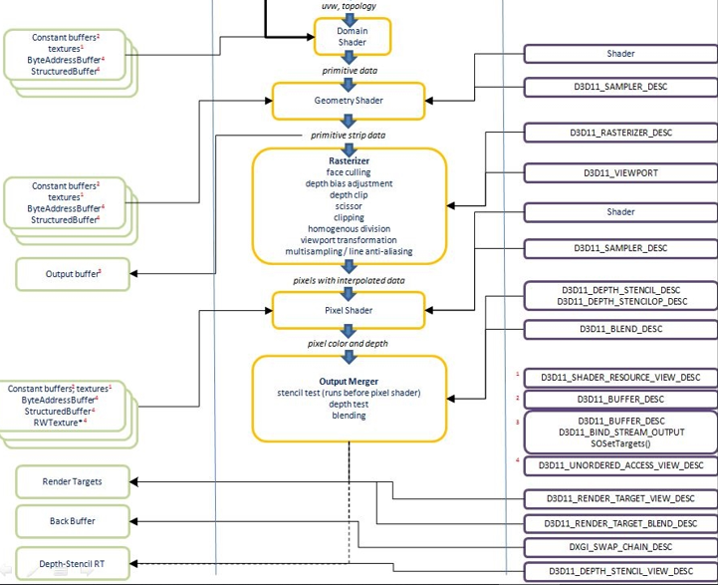
도메인 쉐이더: 테셀레이션이 실행 된 후에는 버텍스 쉐이더가 아닌 도메인 쉐이더가 활성화된다.
생략가능
우리가 배운것 중에는 절단이 사용되는데 절단이란 원근투영에서 범위 밖의 존재들을 거르는 단계를 말한다.
또한 뷰포트 트렌스폼을 해준다.

